Slide 1

ROMOVÉ
Notes:
Studiem Romů se zabývá romistika

Slide 2


Trocha historie
Původ v Indii
3.-10. století migrace do západních zemí
Od 13. stol. v Evropě
Většina dnes v ČR žijících Romů přišla
ze Slovenska v letech 1945 až 1993
Balkánský poloostrov, S a V Evropa
V Evropě žije zhruba 12-15 milionů Romů. V EU 10 milionů. V Bulharsku tvoří Romové 10 % obyvatelstva, na Slovensku 9 %, v Rumunsku 8 %. Zmíněná procenta postupně narůstají. (HEALTH 2020)
Odlišnost od většinové populace – historie, kultura, tradice, kočovný styl života
Notes:
vlajka Indie

Slide 3

Tradiční romská kultura
Na prvním místě vždy RODINA - velká soudržnost
V rodině je daná hierarchie
Nároky na ženu – výchova dětí, obstarání a příprava stravy, musela být věrná svému muži. U muže není nevěra hodnocena tak přísně.
Manželství bylo na celý život: rozchod byl výjimečný a byl povolen pouze v případě neplodnosti či nevěry ženy.
  Pokud se manželům nenarodilo dítě, muž mohl manželku opustit. Neplodnost byla pro romskou ženu největší trest, neboť nemohla splnit svou životní roli.

Slide 4

Orientace na materiální hodnoty
  jistá kompenzace, symbolizuje lepší život, postavení
Majetek členů komunity je společný - krádež nepřípustná.
Nepečují o své věci - výjimka: rodinný šperk, hudební nástroj.
Extrémní touha stát se slavným (X-faktor, atd.) - vzor Gipsy.cz.
Hrdost.
Žijí pro přítomnost,
ze dne na den.
Budoucnost neřeší.
Notes:
Literatura pro zájemce:
CEIJA STOJKA, Žijeme ve skrytu. Vyprávění rakouské Romky. 2008
HORVÁTOVÁ, J. Kapitoly ze života Romů
NAVRÁTIL, P. Romové v české společnosti. 2003
ŘÍČNÝ, P. S Romy žít budeme-jde o to jak.

Slide 5

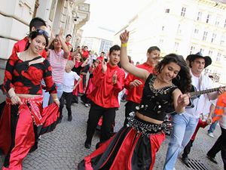
Romové v České republice
Sčítání lidu 2011 – 5 135 osob (národnost romská), 13 150 (národnost romská a česká), romštinu jako svůj rodný jazyk (nebo jeden z rodných jazyků) však uvedlo celkem 40 370 obyvatel
x Odhad (dle Evropské centrum pro práva Romů):
V České republice 250 – 300 000 Romů (3 % obyvatelstva)
6 etnických skupin:
1. slovenští a maďarští Romové (85 %)
2. Olašští Romové (15 %)
3. čeští Romové
4. moravští Romové
5. němečtí Romové (Sintové)
Až 57 % Romů žijících v Česku v produktivním věku v roce 2009 bylo nezaměstnaných*
Notes:
Olašští Romové začali přicházet z Maďarska v 2. polovině 19. století
*Veronika Rodriguez. Diskriminace Romů stojí Česko ročně miliardy korun. Aktuálně.cz. 10 2009

Slide 6
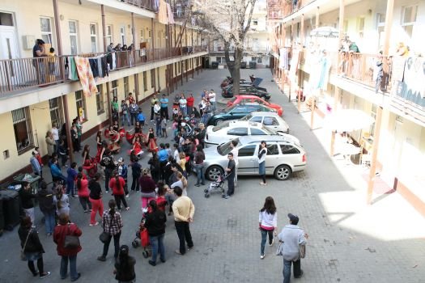
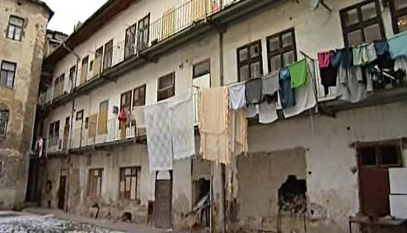
Kde a jak žijí
Romové v Brně
Ulice:
Bratislavská
Francouzská
Cejl

Slide 7
Stravovací zvyklosti
Minulost
Ovlivněny kočovným způsobem života
Chudá, jednostranná strava, jednoduše upravená – nikdy nepěstovali plodiny, nechovali dobytek → byli závislí na produkci okolního obyvatelstva
Pestrost stravy se odvíjela od podmínek prostředí usídlení
Kočovný život – co nejméně věcí, žádné zásoby – v zimě museli krást a žebrat
Pokrmy z mouky, brambor, zelí, kukuřice
Málo zeleniny, ovoce, mléčných výrobků, maso vzácností (spíše lesní zvěř, drůbež)
Zima – těžké období (bez zásob, krádeže, žebrání)
X spjatost s přírodou

Slide 8
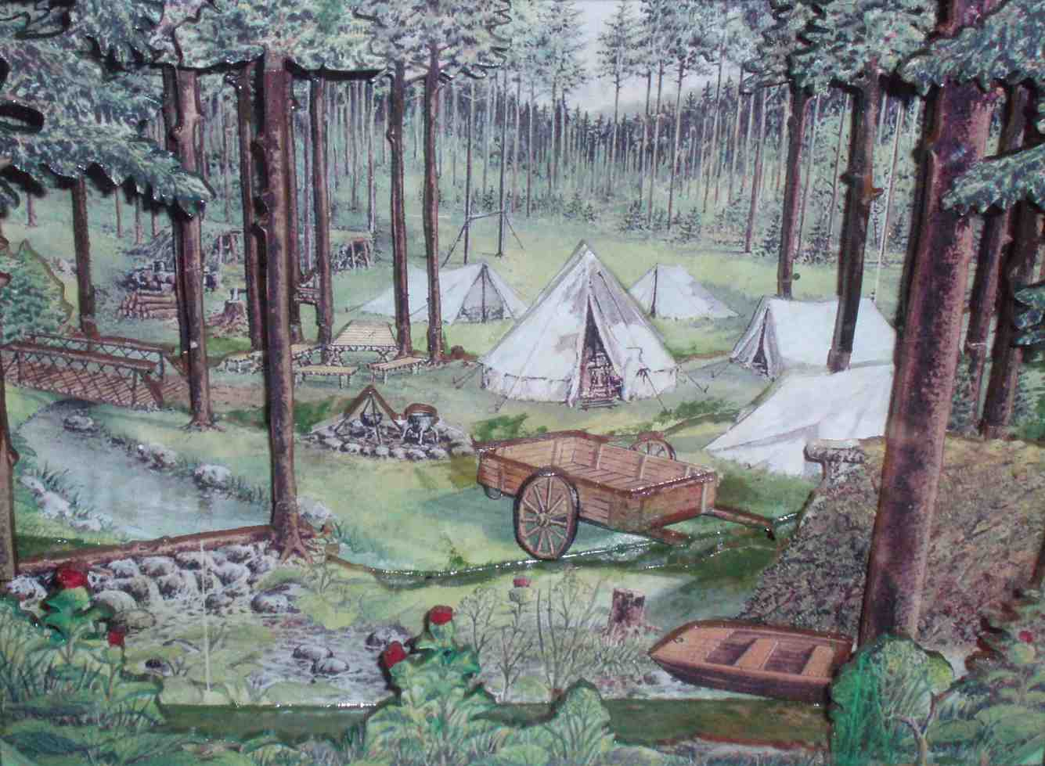

Slide 9
Příprava a konzumace pokrmů
Skromné podmínky, chudoba, ale…
Čistota – atribut romské kultury
Potraviny se stávaly nečistými, pokud byly znovu přihřívané
  Nikdy nejí znovu ohřívané pokrmy
  Věří, že duše mrtvých přicházejí očichávat zbytky jídla a kdo je sní, onemocní
Při přípravě pokrmů musí mít hospodyně dobrou náladu
  Pokud tak není, přenese to na jídlo a osoby, které jídlo konzumují.
Přísně odlišují jednotlivé nádoby na dané potraviny
Půjčování nádobí v osadě – solidarita a štědrost

Slide 10
Tradiční pokrmy – levné a chutné
Placky z mouky a vody, pečené přímo na plotě
Holubky - velké zelné listy, mleté vepřové maso, dušená rýže, cibule, česnek, hladká mouka
Goja - vepřová střeva, brambory, hladká mouka, stroužky česneku, sůl, pepř, majoránka. Po vyčištění se střeva plní směsí a vaří, zapékají nebo opékají.
Vařené maso se zelím nakyselo - kuře/vepřové, rýže, paprika, ocet, zelí/kapusta, mouka
Lokše - polohrubá mouka, voda a sůl, případně mléko, kysané mléko nebo podmáslí
Halušky
Polévky - hutné
Perkelt, taštičky s povidly, págle (kynuté knedlíky)

Slide 11
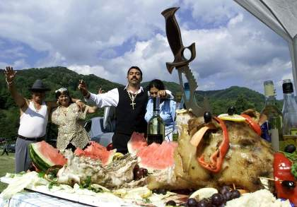
Stravovací zvyklosti
Současnost
Současná romská kuchyně je ovlivněna většinovými společnostmi. Avšak, každá romská rodina vaří alespoň jeden pokrm, který má základ v původním stylu romského stravování.
Základem stravování Romů je maso a uzeniny,
nadbytek moučných jídel,
ovoce a zelenina téměř chybí,
masitá jídla,
holdují alkoholu.
„Rom může být chudý jako kostelní myš,
ale jídla musí mít dost i za cenu,
že zítra mu nezbude nic.“

Slide 12
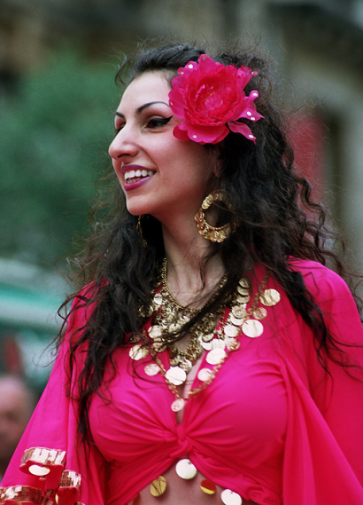
Výživové zvyklosti
Co je ovlivňuje
1) kulturní zvyklosti: ideál krásy = silná robustní postava (u mužů i žen)
- symbolizuje autoritu a dobré postavení
- mezi Olašskými Romy je nadváha dodnes měřítko, podle kterého si muž vybírá manželku
- „kdo je tlustý, vede se mu dobře“
2) zdraví není nejvyšší priorita!!!
3) vzdělání (většina pouze ZŠ)

Slide 13
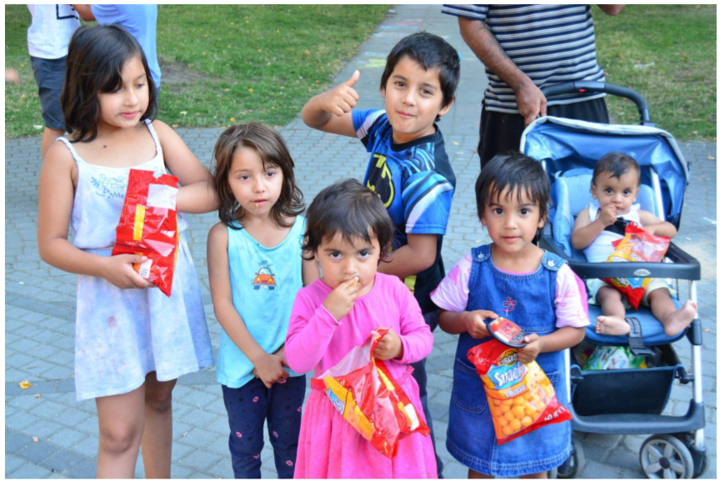

Slide 14
Zdravotní stav romské populace
Zpráva o zdraví obyvatel České republiky, Ministerstvo zdravotnictví České republiky, 2014. (Zdraví 2020. Národní strategie ochrany a podpory zdraví a prevence nemocí)
kap. 4.13 Zdraví Romů

Slide 15
Zdraví Romů - souhrn
V romské populaci je vyšší výskyt chronických chorob v mladším věku, o 10-15 let vyšší předčasná úmrtnost a častější výskyt onemocnění KVS, diabetu, onemocnění ústrojí dýchacího a trávicího, než v majoritní společnosti.
Proočkovanost proti povinným nemocem je vysoká (95 %), ale tuberkulóza je 10x častější.
  Očkování na TBC plošně zrušeno v r. 2010
  Aktuální návrh –>zařadit rómské děti-kojence mezi rizikové skupiny spadající do pravidel.očkování

Slide 16
Zdraví Romů - souhrn
Výskyt duševních onemocnění je vyšší, obvykle spojený s nadměrným pitím alkoholu.
Pravidelně kouří 65 % dospělých mužů a 57 % žen, které kouří i v těhotenství, také děti začínají kouřit brzy.
Abusus alkoholu je trvalým problémem.
V posledních letech narůstá počet uživatelů nelegálních drog.
Strava Romů obsahuje velké množství masa a sladkostí, chybí zdroje vitaminů a mléčné výrobky.

Slide 17
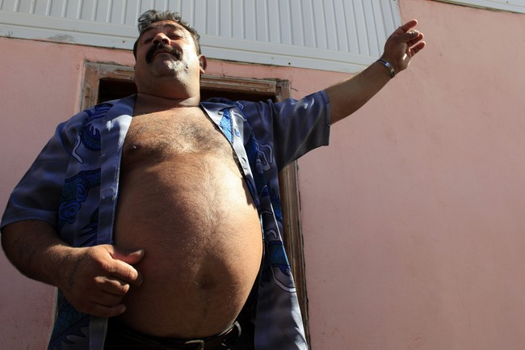
Zdravotní stav romské populace
Zdravotní stav romské populace je výrazně horší ve srovnání s většinovou populací (studie na Slovensku, 2005)
Téměř 20 % Romů má diabetes II. typu
Střední délka života
- slovenští muži 69,9 let, romští muži 62,4 let
(rozdíl 7,5 roku)
- romské ženy mají střední
délku života kratší oproti
slovenským o 6,6 let
Notes:
http://academos.ro/sites/default/files/biblio-docs/112/health_needs_roma_2000.pdf

Slide 18
Studie na Slovensku 2005
Romské ženy
  Obezita 30 %
  X majoritní společnost (ženy) 16 %
Romští muži
  Obezita 38 %
  X majoritní společnost (muži) 18 %

Slide 19
Studie na Slovensku 2005
Hladina inzulinu v krvi u Romů podstatně vyšší, zejména u žen
Hladina TAG v krvi romských mužů i žen podstatně vyšší než u majoritní populace
HDL cholesterol v krvi Romů všech věkových kategoriích nižší než u majority
Krevní tlak výrazně vyšší především u ženské romské populace
Notes:
Závěr: Výsledky svědčí o tom, že romská populace je ohrožena metabolickým syndromem

Slide 20
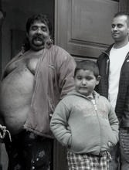
Výskyt metabolického syndromu u romského obyvatelstva, 2010
Výsky metabolického syndromu:
41,3 % Rómů (N = 201) a
24,9 % majoritní skupiny (N=201)
Ostrihoňová, T. – Bérešová, J. Hygiena, 2010, roč. 55, č. 1, s. 7 – 14.

Slide 21
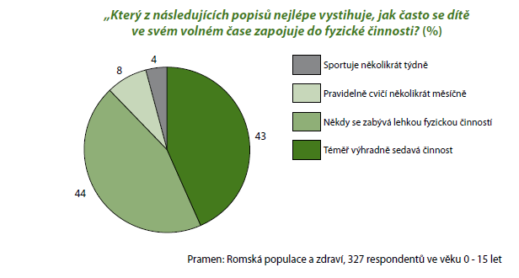
Romská populace a zdraví.
ČR – Národní zpráva, 2009.
Notes:
http://www.vlada.cz/assets/ppov/zalezitosti-romske-komunity/dokumenty/Sastipen.pdf

Slide 22
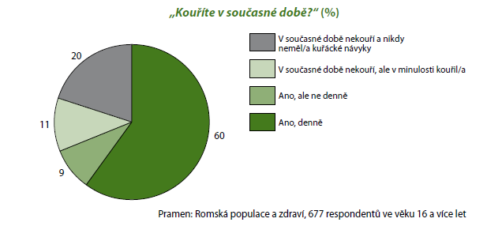
Romská populace a zdraví.
ČR – Národní zpráva, 2009.

Slide 23
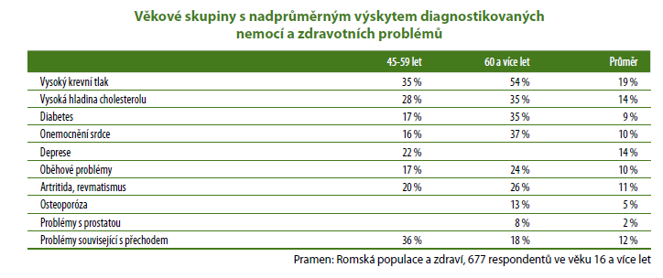
Romská populace a zdraví.
ČR – Národní zpráva, 2009.

Slide 24
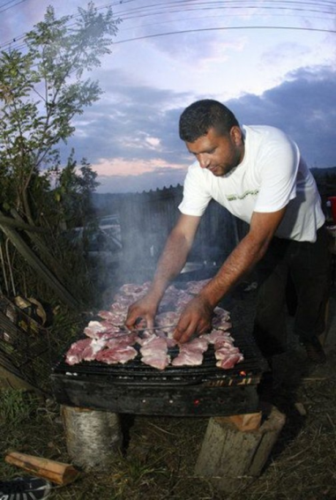
Zdravotní stav romské populace v ČR - VÝŽIVA
V březnu 2007 publikovaná studie Sivákové a kol.
150 romských respondentů
  (68 mužů a 82 žen)
Data zjišťována pomocí FFQ a 24h recallu
Vyšší příjem tuků, Ž proteinů,
nízký příjem PUFA,
vitaminu E a železa

Slide 25
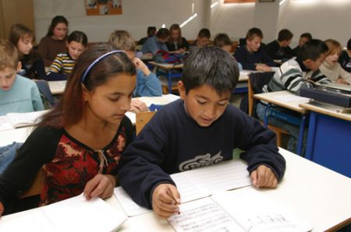
Výživa romských dětí
Sledování výživové spotřeby romských dětí (2000)
Soubor 99 romských dětí (9-12 let)
BMI hochů i dívek vyšší než norma
Kriticky nízká spotřeba ovoce a zeleniny, mléka a ml. výrobků
Konzumace tuků a sacharidů nadměrná

Slide 26
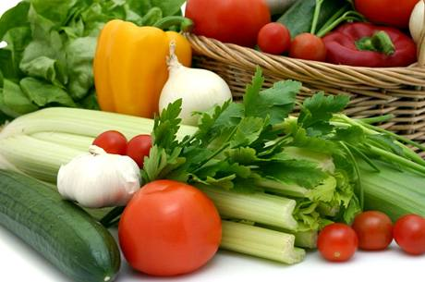
Výživa romských dětí
Studie v ČR 1997 – MU (Z. Brázdová)
Soubor 551 romských dětí
(9-13 let)
Nízký příjem zeleniny (19 % DP)
ovoce (20 % DP),
mléka a ml. výrobků (32 % DP),
obilovin (63 % DP),
komodit ze skupiny netučné maso, ryby, vejce (78 % DP)
nadměrný příjem nevhodných potravin (463 % DP) jako jsou sladkosti, chipsy, smažená jídla, slazené nápoje...
nízký příjem vitaminů C a E, B2 a B6, železa a vápníku

Slide 27
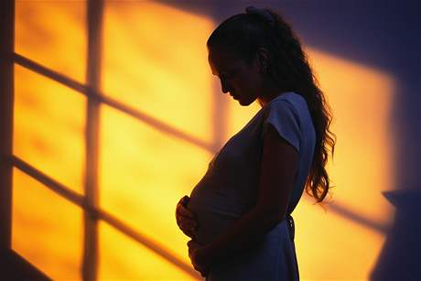
Výživa těhotných romských žen (Mottlová, A.)
Mladé matky, velký počet dětí
Těhotná romská žena jí všechno a neohlíží se, zda je to zdravé nebo nezdravé, hlavně že nepociťuje hlad
63,3 % romských žen přiznalo, že v těhotenství kouří více než 1 cigaretu denně
Mottlová, A.: Porovnání výživy u české a jiné národní/etnické populace, 2008 (Disertační práce)

Slide 28
http://www.fzv.cz/wp-content/uploads/2017/08/J.Tomesova.pdf

Slide 29
Sledování výživových zvyklostí
(Stávková, J.)
N=102, 70 dospělých žen a 32 mužů, jaro 2013
Lokality: Brno, Olomouc, Jeseník a obce na Javornicku, Bruntál, obce na Prostějovsku (Dobromilice, Hradčany)
Postoj ke konzumaci OaZ: Oznámkujte 1-5 důležitost OaZ z hlediska podpory zdraví
Notes:
STÁVKOVÁ, J., DERFLEROVÁ, Z. Konzumace ovoce a zeleniny a jiné stravovací zvyklosti romské populace. Hygiena, Praha, Státní zdravotní ústav, 2014, 1802-6281.

Slide 30
Denní konzumace určitých skupin potravin

Slide 31
Kouření
Fyzická aktivita

Slide 32
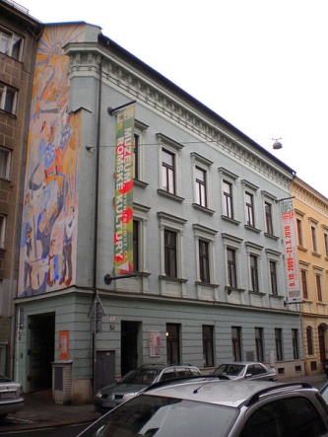
Romové - zajímavosti
8. dubna – Den Romů
Společenství Romů na Moravě (Romano jekhetaniben pre Morava) – nezisková organizace zabývající se integrací Romů do společnosti
Romsko-české noviny Romano hangos
Zpravodajský servis Romea.cz
Muzeum Romské kultury v Brně, Bratislavská ulice 67
Romská hymna - Gejľom, gejľom (Šel jsem, šel jsem)

Slide 33
Život je jako dětská košilka:
děravý, špinavý a krátký.
(romské přísloví)

Slide 34
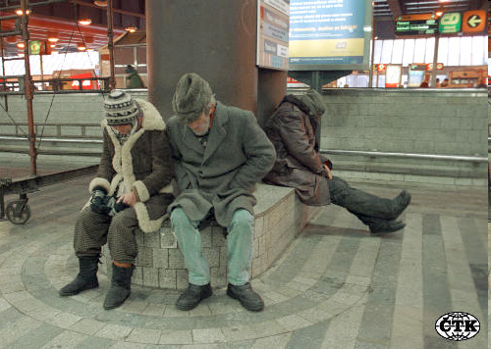
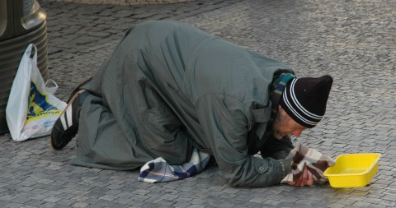
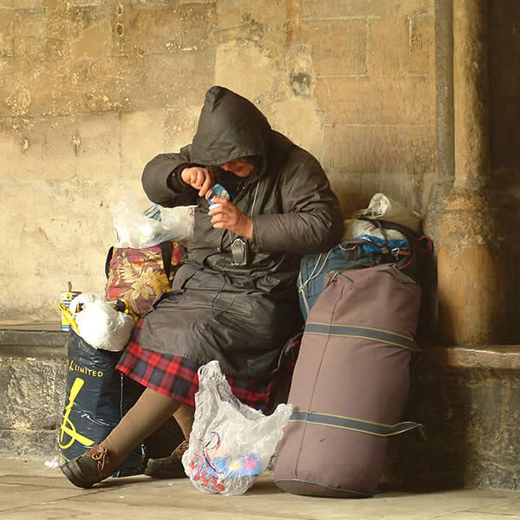
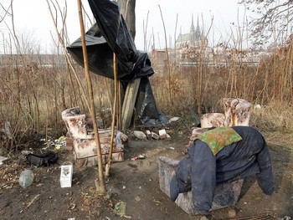
Nutriční problematika u bezdomovců

Slide 35
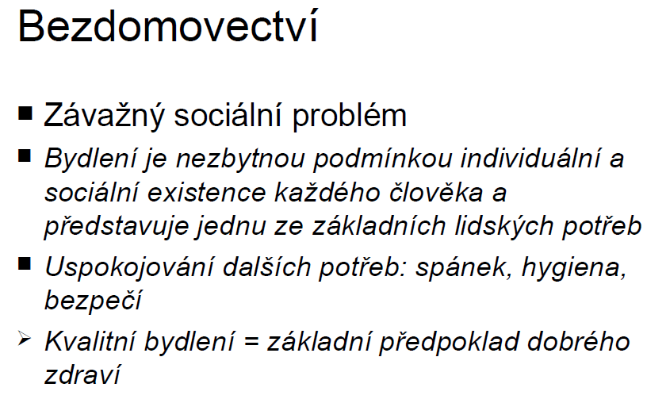

Slide 36
Charakteristika bezdomovců
Osoby bez možnosti trvalého bydlení
a trvalého zázemí = osoby bez přístřeší
Formy bezdomovectví:
  Zjevní (osoby, které žijí mimo standardní hranice sociálních norem a návyků) – ulice, nádraží, MHD, park, veřejné noclehárny
  Skrytí (velmi obtížná evidence) – budovy určené
  k demolici, vraky aut, les, kanály, kontejnery
  Potenciální (lidé, kterým bezdomovectví hrozí) – nejisté bydlení - podnájem, opouštějící ústavní výchovu, vězení, psychiatrické léčebny

Slide 37
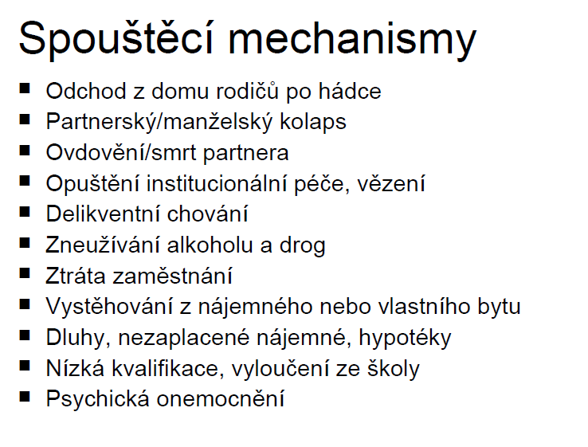

Slide 38
Počet bezdomovců v ČR
žádné přesné statistiky počtu bezdomovců v ČR nejsou vedeny, odhady poskytované různými institucemi se poměrně silně různí, rozmezí 35 000 až 75 000 lidí bez trvalého obydlí (vychází z odhadů organizace Naděje)
nárůst o 10 % ročně
Sčítání Brno, 2006
  celkem 1 179 osob,
  852 mužů (72,5 %)
  327 žen (27,5 %)

Slide 39
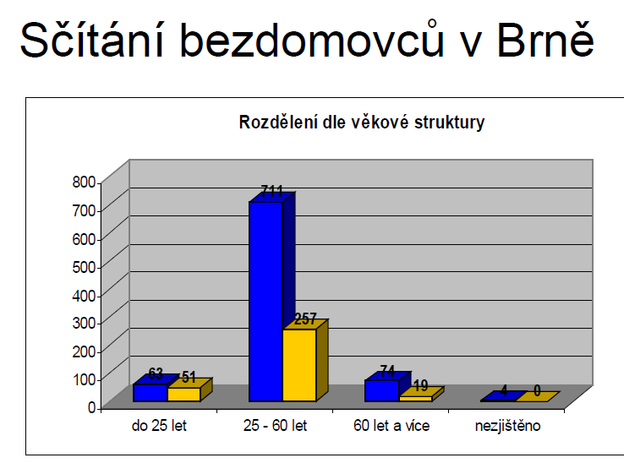

Slide 40
Zdravotní stav bezdomovců ovlivňuje
ekonomická situace,
špatná životospráva,
nedostatek spánku,
nedostatek hygieny,
rizikové sexuální chování,
závislosti na návykových látkách,
omezený přístup ke zdravotní péči,
neochota a nepřipravenost ke spolupráci
se zdravotníky v oblasti prevence.
Notes:
ANGELOVSKI, I. – BARTÁK, M. Zdravotní stav bezdomovců v Kanadě in Zdravotnictví v České republice, 2004,
roč. 7, č. 4, s. 174 – 178.
BARTÁK, M. Zdravotní stav bezdomovců a jeho determinanty in Zdravotnictví v České republice, 2004, roč. 7, č.
2, s. 76 – 81.
BARTÁK, M. – HNILICOVÁ, H. Zdravotní stav bezdomovců v ČR - výsledky kvalitativního výzkumu in
Zdravotnictví v České republice, 2006, roč. 9, č. 1, s. 38 – 40.
HRADECKÝ, I. Profily bezdomovství v České republice: Konflikt, bezdomovci a veřejný prostor (zpracováno pro
Evropskou observatoř bezdomovství), Praha, 2006, 30 s.
HRNČÍŘOVÁ, D. Bezdomovectví a jeho zdravotně-nutriční aspekty in DMEV, 2006, roč. 9, č. 4, s. 194 – 196.

Slide 41
Zdravotní stav – fyzické zdraví
nejčastější onemocnění dýchacích cest (rakovina plic, bronchitidy, zápaly plic, laryngitidy, TBC – až 200x vyšší než u zbylé populace),
hepatitida,
sexuálně přenosná onemocnění,
kožní onemocnění,
stomatologické problémy,
onemocnění pohybového aparátu,
neurologické obtíže (bolesti hlavy, záchvaty, ztráty vědomí),
gastrointestinální onemocnění.

Slide 42
Zdravotní stav – psychická stav
Duševní porucha častěji příčinou než následkem bezdomovectví
U lidí spících na ulici až 11x častěji výskyt duševních poruch
Depresivní, úzkostné poruchy, psychotické poruchy
Závislosti (alkohol – až 86 %,
kouření – až 70 %, toxikomanie)
Až 35x vyšší výskyt sebevražd.
Notes:
depresivní stavy (19 %),
poruchy spánku (17 %),
reakce na stres a poruchy přizpůsobení (16 %),
nemoci schizofrenního okruhu (8 %),
poruchy osobnosti (4 %),
úzkostné poruchy (2 %),
ostatní (11 %).
Velká Británie: až 35 % mladých bezdomovců jsou uživateli heroinu = 18x více než u stejné věkové skupiny ne-bezdomovců)
alkoholici mezi bezdomovci – spíše starší generace, toxikomani v průměru o patnáct až dvacet let mladší,
častá je okena, někdy čistý líh,
80 % bezdomovců mladšího věku přiznává, že zkusilo nebo bere drogy, nejčastěji užívané – marihuana nebo domácí pervitin, výjimkou není čichání lepidel a ředidla.

Slide 43
Zdravotní stav
průměrný věk úmrtí 47 let (x 73–79 let),
150x častěji úmrtí násilnou smrtí,
34x častěji sebevražda,
8x častěji úmrtí následkem nehody,
3x častěji úmrtí na následek zápalu plic
a podchlazení.

Slide 44
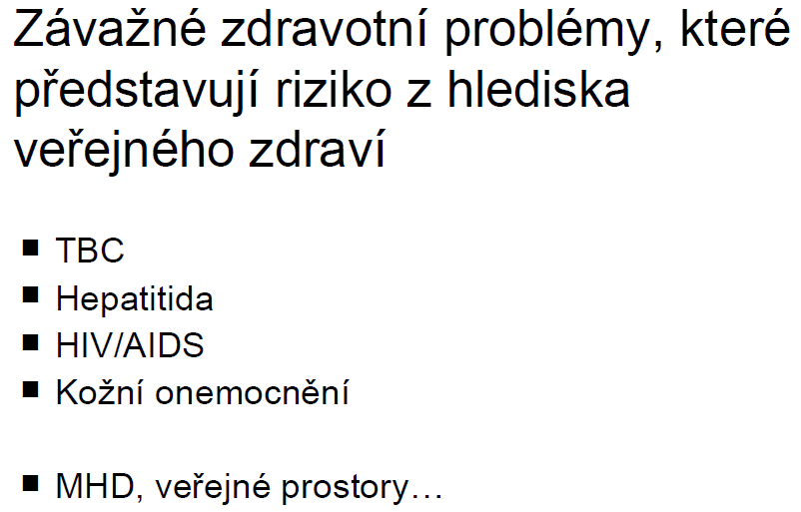

Slide 45
Výživa
Výživa nedostatečná kvantitativně i kvalitativně
Abusus alkoholu, kouření, jiné návykové látky
Strava nedostatečná, nepravidelná, nedostatek ovoce, zeleniny, mléčných výrobků
Nedostatečný příjem vitaminů, minerálních látek, antioxidantů, vlákniny
Nízká nutriční hodnota stravy
Nekvalitní (zkažené) potraviny
Možnost přenosu alimentárních onemocnění

Slide 46
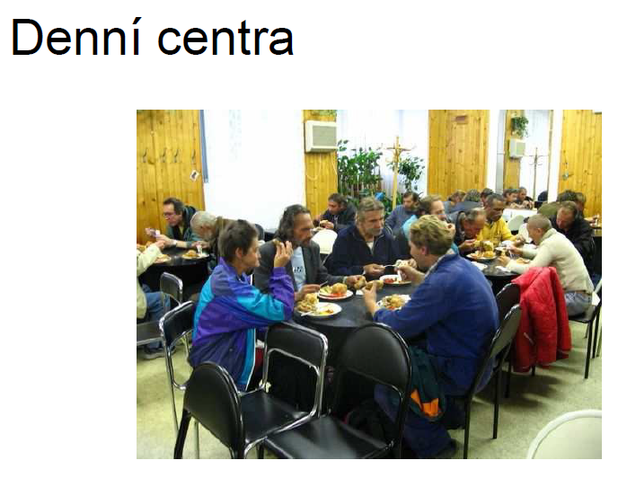

Slide 47
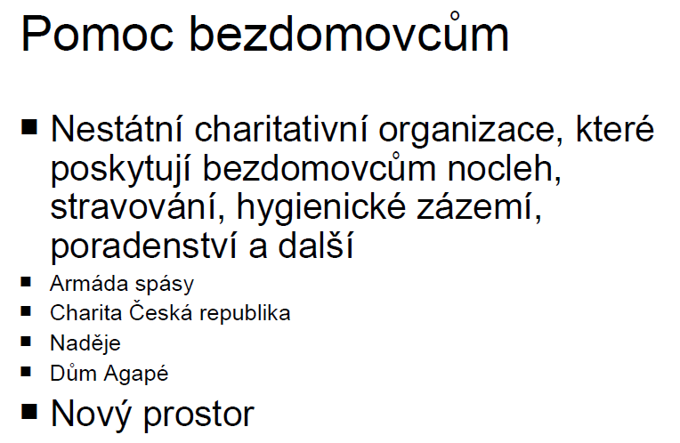

Slide 48
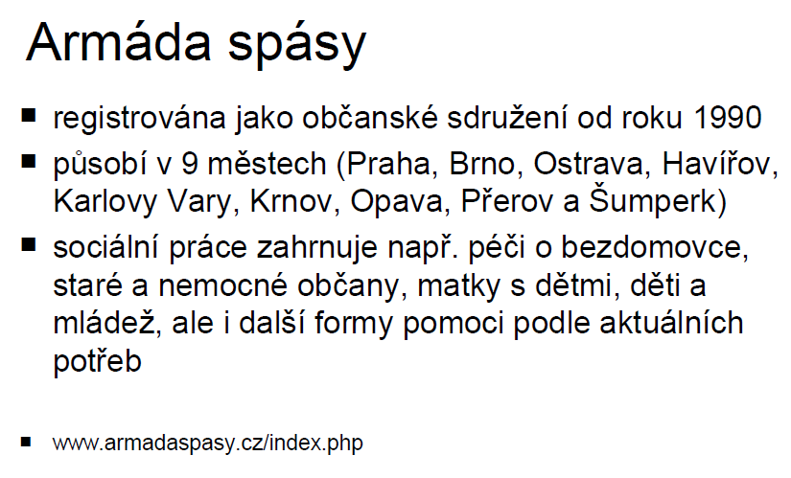

Slide 49
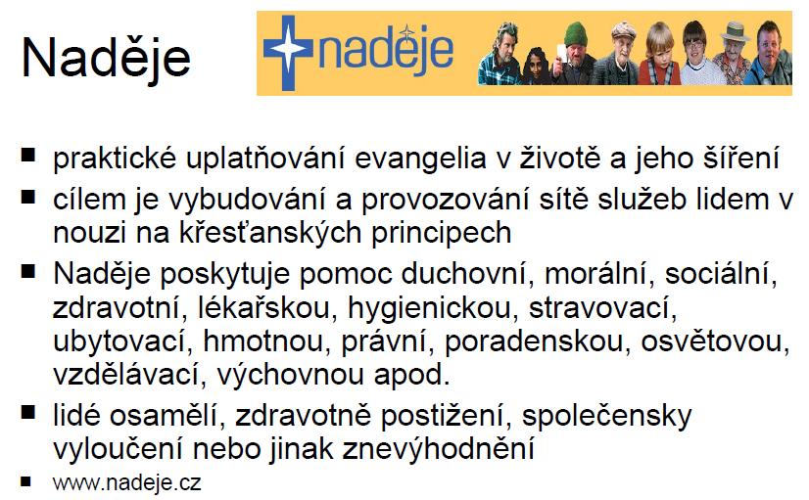

Slide 50
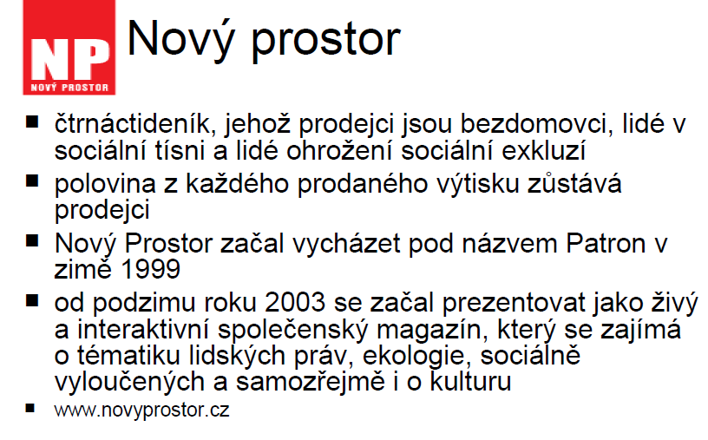
Notes:
Cena 50 Kč/výtisk

Slide 51

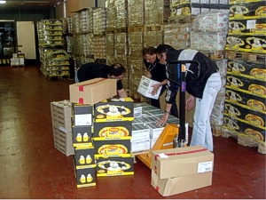
Potravinové banky
Česká Federace potravinových bank je spolek s humanitárním zaměřením.
Je nevládní, apolitická a není vázána na žádné náboženské hnutí.
Shromažďuje zdarma potraviny, skladuje a přiděluje je humanitárním nebo charitativním organizacím, které poskytují potravinovou pomoc potřebným lidem.
http://www.potravinovabanka.cz/

Slide 52

Potravinové banky
Cíle potravinových bank
bojovat proti plýtvání potravinami
dělit se o ně s těmi, kteří mají hlad
obnovovat solidaritu mezi lidmi
Začátky v ČR
od roku 1990 - 2017 v každém kraji ČR pracuje jedna potravinová banka – celkem 14
Národní potravinová sbírka – každý rok, podzim
Viz také: Potraviny pomáhají
http://potravinypomahaji.cz

Slide 53
Projekty podpory zdraví
http://www.szu.cz/efektivni-strategie-podpory-zdravi-vi

Slide 54
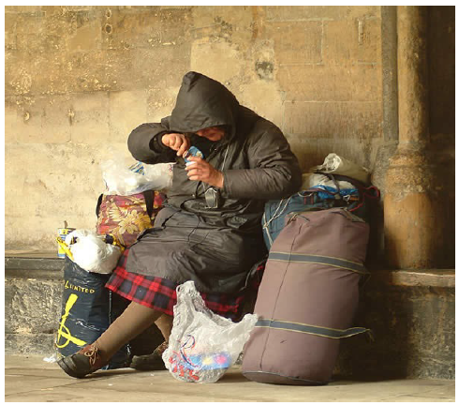

Slide 55
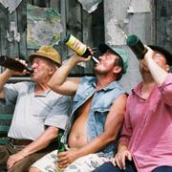
Výživové zvyklosti u osob závislých na alkoholu

Slide 56

Alkohol
alkohol pochází z arabského al-kahal= jemná substance
CELKOVÝ EFEKT JE TLUMIVÝ, NENÍ STIMULANT
1 g alkoholu = 7 kcal = 29,4 kJ
1 g alkoholu zničí 100 nervových buněk
teratogen
nejméně každý 10. se stává závislým
je příčinou 35 % všech úmrtí ve věku 15-20 let
ovlivňuje metabolismus ostatních živin,
vitaminů, minerálních látek a vody

Slide 57

Odbourávání alkoholu
systémy odbourání alkoholu v játrech
ethanol -> acetaldehyd -> acetát -> H2O + CO2
alkoholdehydrogenáza aldehyddehydrogenáza
    systém alkoholdehydrogenáz (80-90%)
    MEOS = mikrosomální etanol oxidační systém (10-20%) …při vyšších koncentracích v krvi
vydechováním
močí
Notes:
orientační vzorec: požitý alkohol v gramech / tělesná hmotnost muže x 0,68 (nebo tělesná hmotnost ženy x 0,55) = promile etanolu v krvi
př. žena, 0,75l vína, 60kg --> 70/60*0,55 = 0,64 ‰

Slide 58
Odbourávání alkoholu
ústní dutina → žaludek → tenké střevo
↓ ↓
mozek ← krevní oběh
↓↑
játra – detoxikace - AD, ALD, MEOS
↓
exkrece z těla – moč a dech (2 - 10 %)

Slide 59


Ženy versus muži
Ženy
Méně vody v těle (menší distribuční objem)
Více tuku v těle
Menší játra
Nižší aktivita ADH
Ženy se rychleji opijí, déle opilé zůstanou a rychleji se u nich projeví následky vysoké konzumace alkoholu
Muži
Ačkoli jsou vůči ženám „zvýhodněni“, propadají alkoholismu častěji
Psychologové tvrdí, že důvodem je menší schopnost a potřeba problémy sdílet, proto jejich nakupení řeší alkoholem

Slide 60

Hladina alkoholu v krvi
Do 0,2 ‰ neprůkazné
0,21- 0,3 ‰ pocit uvolnění, zvýšené riziko úrazu
0,31 – 0,49‰ změny nálady, zhoršení schopnost rozhodování
0,5 – 0,99 ‰ pocit tepla, euforie, oslabení zábran, zhoršení sebeovládání, postřeh, zvýšená úrazovost
1,0 – 1,49 ‰ emotivnost, přecitlivělost, povídavost, ukvapená jednání
1,5 – 1,99 ‰ zpomalenost, otupělost, sklon k násilnému jednání
2,0 – 2,99 ‰ opilost, dvojité vidění, poruchy paměti, spánek
3,0 – 3,99 ‰ může nastat bezvědomí, nereaguje na zevní podněty, nebezpečí vdechnutí zvratků
4,00 ‰ hluboké bezvědomí, riziko zástavy dechového centra, smrtelná otrava

Slide 61
Alkohol a výživa
Alkohol je diuretikum
  alkohol v mozku snižuje produkci ADH (antidiuretického hormonu) → ↑ ztráty vody močí
Alkohol zvyšuje sekreci HCl v žaludku

Slide 62
Alkohol a vitaminy
Vitamin B₁ (thiamin)
potřebný pro rozklad alkoholu – pro funkci ADH - (tzn. čím více alkoholu, tím musí být víc thiaminu)
+ nedostatečný příjem stravy
+ porucha vstřebávání a nepříznivé ovlivnění jeho využití
deficit vit. B₁ Wernicke-Korsakoffův syndrom (Korsakovův syndrom) (těžká porucha paměti, myšlení, motorických funkcí, paralýza očních nervů…) = alkoholová demence
Vitamin B₂ (riboflavin)
- jeho potřeba stoupá při chronickém alkoholismu
Vitamin B₆ (pyridoxin)
- potřebný k funkci ADH

Slide 63
Alkohol a vitaminy
Kyselina listová
I při dostatečném příjmu KL alkohol významně usnadňuje vznik karenčních příznaků
při konzumaci alkoholu tělo aktivně vylučuje foláty ze zásobních míst
selhává schopnost vstřebávání folátů – snižuje se resorpce ze střeva a tubulární reabsorpce v ledvinách
Transport folátů membránou jaterní buňky je působením alkoholu poškozen
Vitamin C

Slide 64
Alkohol a vitaminy
Vitamin A – omezený příjem, snížená absorpce, aktivace a ukládání, zrychlený metabolismus a exkrece
Vitamin D – omezený příjem a vystavení slunečnímu záření, snížená absorpce, aktivace, zrychlený metabolismus
Vitamin E
Vitamin K – omezený příjem, snížená syntéza bakteriální flórou, malabsorpce

Slide 65
Alkohol a minerální látky
Železo – chronický alkoholismus může vést k jeho nadbytku (↑ absorpce) i deficitu
Deficit hořčíku a zinku
  následek vysoké konzumace alkoholu nebo následek často současně probíhajícího chronického onemocnění jater?
  Zn – kofaktor pro ADH
  Mg – kofaktor několika thiamin dependentních enzymů

Slide 66
ALKOHOL A…
…GLUKÓZA
Riziko hypoglykemie u diabetiků ← meziprodukty metabolismu alkoholu brzdí glukoneogenezi
U pravidelných konzumentů alkoholu → ↑ riziko vzniku diabetu mellitu
2. typu
…LIPIDY
↑ TAG (hyperlipoproteinemie)
↑ krevní tlak
Přesun krve z centrálních částí těla na periferii s následným zarudnutím a zvýšením teploty kůže
Osteoporóza – poškození kostních buněk, poruchy metabolismu vitaminu D a vápníku
Snižuje vylučování kyseliny močové ledvinami – po požití nadměrného množství může dojít ke zvýšení koncentrace kys. močové v séru a tím vyvolat záchvat dny

Slide 67
Zdravotní rizika
Muži: ukládání tuku v břišní oblasti → riziko KVO
Ženy: přeměna alkoholu pomalejší → toxický účinek závažnější a rychleji se vyvíjí alkoholová závislost
Alkoholici: energetický podíl alkoholu se zvyšuje, ochuzený jídelníček → podvýživa
Alkohol prokázaný rizikový faktor nádorových onemocnění! - ústní dutiny a hltanu, jícnu, hrtanu, tlustého střeva a rekta, jater a prsu

Slide 68
Zdravotní následky abúzu alkoholu
Somatické | Psychické
Infekční nemoci | Psychická závislost
Zhoubné nádory | Postižení intelektu
Nemoci žláz s vnitřní sekrecí | Poruchy osobnosti
Poruchy výživy a přeměny látek | Syndrom z odnětí
Nemoci krve a krvetvorných orgánů | Delirium tremens
Nemoci nervové | Alkoholická halucinace
Nemoci oběhové | Korsakovova alkoholická psychóza
Nemoci trávící soustavy | Paranoidní alkoholická psychóza
Nemoci kůže a svalů | Patická opilost
Úrazy a otravy
Fetální alkoholový syndrom
Notes:
http://www.vychovakezdravi.cz/download/file/koureni-a-alkohol.pdf

Slide 69
GIT a alkohol
Zvyšuje motilitu GIT
Stimuluje sekreci HCl v žaludku
Alkohol usnadňuje reflux žaludeční šťávy do jícnu
Divertikly jícnu (6x častěji)
Jícnové varixy při jaterní cirhóze
Vředová choroba žaludku a duodena
Chronická alkoholová hepatitida
Pankreatitida akutní i chronická
DM 2 – vyšší riziko rozvoje

Slide 70
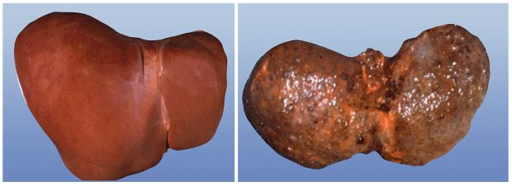
Alkoholická choroba jaterní
STEATÓZA→ FIBRÓZA → CIRHÓZA → JATERNÍ SELHÁNÍ

Slide 71
CNS a alkohol
Degenerace nervové tkáně
Poškození nervového vzruchu, narušen REM spánek, může vyvolat změny na EEG, poruchy dlouhodobé i krátkodobé paměti, narušení hybnosti a orientace
Epileptické záchvaty – vázány na alkohol
Alkoholická polyneuropatie - onemocnění periferních nervů

Slide 72
Delirium tremens
Deliriální stav spojený s odnětím návykové látky
Urgentní, přechodný, krátký, s měnlivou intenzitou
Objevuje se nejčastěji do týdne od vysazení
Nebezpeční sobě i okolí (suicidální sklony, agresivní, pod vlivem bludů a halucinací)

Slide 73


Delirium tremens
porucha vědomí zastřené vědomí - snížené povědomí
o okolí
narušení poznávacích schopností - zhoršení krátkodobé pamětí
dezorientace časem, místem a osobou
narušením psychomotoriky střídání hyper- a hypo-aktivity
narušení spánku nebo cyklu spánek-bdění
halucinace zrakové, sluchové
horečka, hypertenze, třes, pocení, křeče
konstrukční apraxie

Slide 74

Test kresby hodin
Notes:
Test konstrukční apraxie

Slide 75
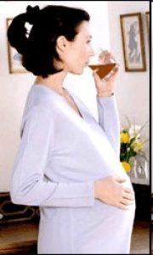
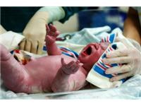
Alkohol a těhotenství
ovlivnění plodnosti
hypotrofický novorozenec
„fetální alkoholový syndrom“
alkohol = teratogen

Slide 76
Konzumace v těhotenství
„fetální alkoholový syndrom“
soubor tělesných a mentálních vývojových vad lidského plodu
postižení růstu, trvalé poškození CNS - mozku, nižší porodní hmotnost, mikrocefalie, nezralost a vady srdce, ledvin, plic, změně vzhledu obličeje, na kterém jsou patrné různé anomálie
etanol prostupuje placentou!!! + plod nemá dostatečně vyvinuté detoxikační mechanismy
Kojení – přestup alkoholu do MM (mění chuť i vůni MM i chování kojenců)

Slide 77
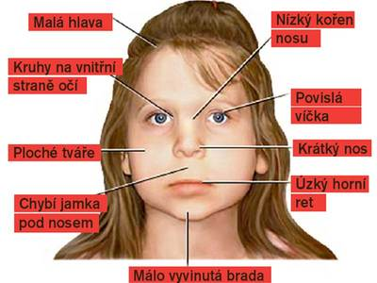
FAS
Notes:
vzhled obličeje, na kterém jsou patrné různé anomálie: nejčastější široký nízký nosní můstek, úzká červeň horního rtu s vymizelým nebo plochým filtrem (střední částí horního rtu). Bývají úzké palpebrální štěrbiny (mezera mezi horními a dolními víčky), pokleslá víčka, antimongoloidní postavení očí a nízko položené uši.

Slide 78

???
Může alkohol pomáhat?
aneb
Kdo pije, dlouho žije.
Za jakých podmínek převažuje pozitivní nebo negativní efekt alkoholických nápojů?

Slide 79
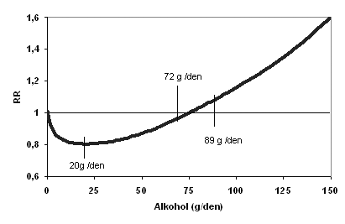
Křivka popisující souvislost mezi rizikem koronárního srdečního onemocnění a konzumací alkoholu:
Křivka J
Notes:
http://www.med.muni.cz/centrumprevence/informace-pro-vas/zdravy-zpusob-zivota/15-alkohol.html
Alkohol a kardiovaskulární onemocnění
Zřejmě nejvíce se o alkoholu, zejména v lékařských kruzích, hovoří v souvislosti s ischemickou chorobou srdeční, a to vesměs v příznivém světle. Souvislost mezi konzumací alkoholu a rizikem koronárního srdečního onemocnění je zpravidla popisována jako závislost účinku na dávce tvaru J, jak ji znázorňuje další obrázek. Riziko je nejnižší při určité mírné konzumaci, které odpovídá přibližně 20 g/den. Při nulové konzumaci je riziko vyšší, proto se mluví o protektivním efektu alkoholu. Ten byl pozorován až do denní dávky 72 g, ale nad 89 g denně už začíná statisticky významné zvýšení rizika.

Slide 80
Pozitivní účinky alkoholu
Kardioprotektivní účinek
Příznivé změny v hladině krevních lipidů a zlepšení faktorů ovlivňujících krevní srážlivost
↑ HDL-ch
↓ agregace trombocytů
↓ hladiny fibrinogenu
↑ fibrinolýzy

Slide 81
Fenolové látky
Quercetin má silné antioxidační a protizánětlivé účinky
Katechin (flavonoid) má silné antioxidační účinky.
Resveratrol patří k látkám se silným antioxidačním účinkem, potlačuje LDL cholesterol a zvyšuje podíl HDL cholesterolu, má protinádorové účinky
  slupky červených hroznů

Slide 82
Doporučení
WHO – nulová tolerance alkoholu!
Dříve:
Muž – max. 2 nápoje/den
Žena – max. 1 nápoj/den
1 standardní nápoj = 10 g alkoholu (250 ml piva, 100 ml vína)
Výživová doporučení – Společnost pro výživu
alkoholické nápoje je nutno konzumovat umírněně, aby denní příjem alkoholu nepřekročil u mužů 20 g (přibližně 250 ml vína nebo 0,5 l piva nebo 60 ml lihoviny), u žen 10 g (přibližně 125 ml vína nebo 0,3 l piva nebo 40 ml lihoviny)
Notes:
Tolerance lidí k alkoholu je velice odlišná, a není možné říci přesnou dávku alkoholu, která by byla vhodná pro všechny bez rozdílu. Množství, které jedinec může vypít v takové míře, aby nedošlo k poškození organismu, závisí na genetických predispozicích, zdraví, pohlaví, tělesné konstituci, věku a rodinné anamnéze. Dalšími faktory, které mají vliv, je kouření, etnicita i rasa

Slide 83
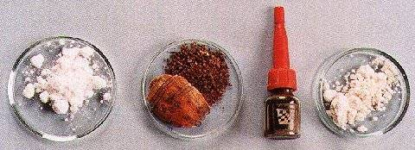
Výživové zvyklosti u osob závislých na drogách

Slide 84
DROGA - definice
Zjednodušená definice – každá látka, ať již přírodní nebo syntetická, která splňuje 2 základní požadavky:
1. má tzv. psychotropní účinek, tj. ovlivňuje nějakým způsobem naše prožívání okolní reality, mění naše "vnitřní" naladění - působí na lidskou psychiku.
2. může vyvolávat závislost, má tedy něco, co se z nedostatku vhodnějšího pojmenování někdy označuje jako "potenciál závislosti".
Stručná definice – jakákoliv přírodní nebo syntetická látka, která po vpravení do živého organismu mění jednu nebo více psychických či tělesných funkcí

Slide 85
Typy závislostí
Závislost psychická – zvláštní ladění psychiky, které nutí jedince k periodickému nebo soustavnému požívání látky
Závislost fyzická (somatická) – adaptace organismu na užívanou látku (látka se stane nutnou součástí metabolismu a její vynechání pak vede ke vzniku abstinenčních příznaků)
Závislost psychologická – závislost na formě drogy, nikoliv na obsahu (při dlouhodobém zneužívání některých látek)

Slide 86
Stravovací návyky
Hlavní je droga a peníze
Pokud mají peníze
– snaha stravovat se kvalitně
(teplé jídlo, dostatek, strava s obsahem vitaminů a minerálních látek)
Při nedostatku peněz
– jídlo je na posledním místě
– nepotřebují jíst
Účinek drogy

Slide 87

Orientační ceny drog v pouličním prodeji (cena za gram)
Amfetamin 1500 Kč
Extáze 100 – 500 Kč
Hašiš 100 – 300 Kč
Heroin 800 – 2500 Kč
Kokain 1000 – 3500 Kč
Marihuana 50 – 500 Kč
LSD / halucinogeny 100 – 300 Kč
Pervitin 600 – 4000 Kč
Zdroj: Policie ČR, Národní protidrogová centrála

Slide 88
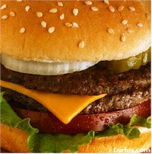
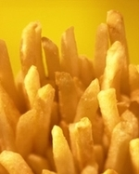
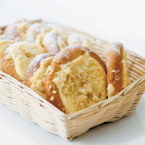
Stravovací návyky
Záchvaty žravosti – marihuana, těkavé látky
Anorektické účinky – pervitin, amfetamin, heroin

Slide 89
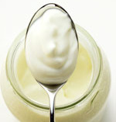
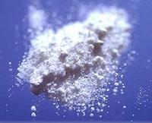
Heroin
V době užívání
  hladovění, hubnutí
  zvýšená chuť na mléčné výrobky, zejména tvaroh
  a jogurty
Při odvykání
  zvýšená chuť k jídlu
  přibírání na váze

Slide 90
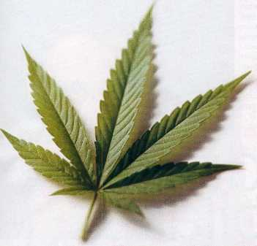
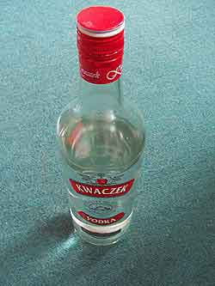
Marihuana
Uživatelé se považují za labužníky
Nízké dávky vedou k navození klidu a vzrůstajícího pocitu dobré pohody, doprovázené jakýmsi stavem zasněného uvolňování, pocitem žízně a hladu, zejména chuti na sladké
Zvýšená chuť k jídlu, chuť na sladké
Zvýšený přívod energeticky vydatných pokrmů
Téměř denní konzumace alkoholu

Slide 91
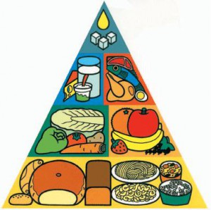
ODVYKÁNÍ (alkohol, drogy i kouření) a VÝŽIVA

Slide 92
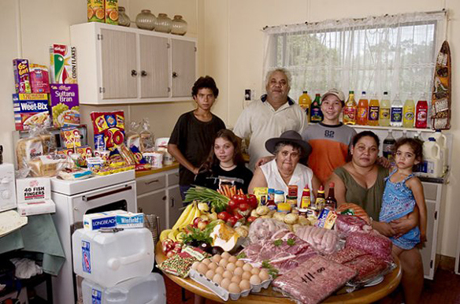
Děkuji za pozornost

